Slide 1
Identidade de Gênero na notificação de violência

Slide 2
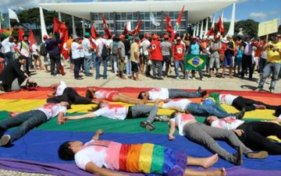
Dados nacionais sobre violência e discriminação contra LGBTI
Segundo os dados coletados e divulgados pelo Grupo Gay da Bahia (GGB), 343 LGBT (lésbicas, gays, bissexuais e transexuais) foram assassinados no Brasil em 2016. A cada 25 horas um LGBT é barbaramente assassinado.
Dos 343 assassinatos, 173 eram gays (50%), 144 (42%) trans (travestis e transexuais), 10 lésbicas (3%), 4 bissexuais (1%), incluindo 12 heterossexuais.

Slide 3
LGBTs de baixa renda no Rio normalmente estão em condições de trabalho precárias e informais, com renda irregular, sendo muitas vezes tratados de forma desigual e injusta o que os torna mais vulneráveis à pobreza, exploração e consequente marginalização.
Travestis e trans muitas vezes não têm outras alternativas de emprego e renda que não seja o trabalho sexual, ficando mais expostas à violência sexual e transfóbica, afetando diretamente sua saúde e gerando consequências psicológicas graves que as afastam de seus sonhos e projeções.

Slide 4
NOME SOCIAL NO SUS
“Hoje finalmente pude ir ao posto de saúde mais próximo que para meu azar estava fora de sistema. Fui encaminhado para a secretaria de saúde e lá fui atendido por um senhor muito educado que apesar de não entender nada sobre nome social, ao ver meus documentos continuou me tratando no gênero que me identifico.
Ele disse que não sabia fazer, que o jeito ia ser fazer com o nome de registro. Eu não quis, respondi que tenho direito ao meu cartão SUS com o nome social, entreguei o documento impresso, onde temos respaldo (vou deixar alguns links) Fui encaminhado para uma moça, que começou a fazer meu cartão SUS, ela disse que já havia um registro de cartão com meu nome de registro e então chamou a supervisora para lidar com a situação. Felizmente a supervisora sabia do que se tratava, mostrou a ela todos os passos para imprimir um cartão com todos os dados, inclusive meu nome social, sem constar de forma alguma meu nome de registro. Já estou com ele em mãos. Gastei no máximo 30 minutos para obtê-lo.
Meus lindes que estão com problemas para o nome social no cartão, volte ao seu posto de saúde ou vá a secretaria de saúde da sua cidade. No sistema de SUS, tem um campo para preenchimento do nome social, constando a opção de imprimir um cartão utilizando apenas o nome social e o de registro permanece no sistema. Não deixem de exercer seu direito, volte e converse. Vá onde possam resolver.’
Lucas Kyem

Slide 5
Sexo e gênero: compreendendo as diferenças

Slide 6
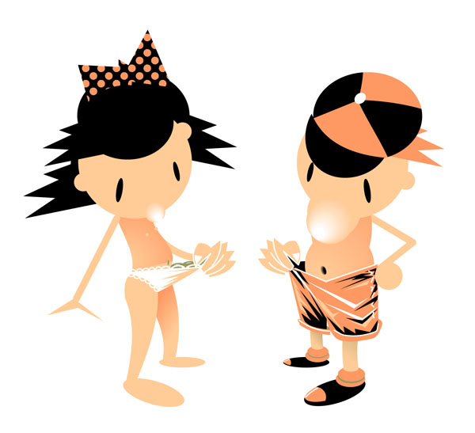
Diferenças sexuais biológicas
Sexo diz respeito ao equipamento biológico de nascença de cada indivíduo. O sexo feminino, masculino ou intersexual (pessoas que nascem com os dois sexos ou genitália ambígua) são classificações pertinentes à reprodução da espécie que se expressam fisicamente assinalando diferenças hormonais, corporais e fisiológicas em cada indivíduo.
Com base nessa distinção, diversas sociedades classificaram comportamentos e estabeleceram atribuições distintas para cada sexo, muitas vezes justificada pelos papéis desempenhados na função reprodutiva.

Slide 7
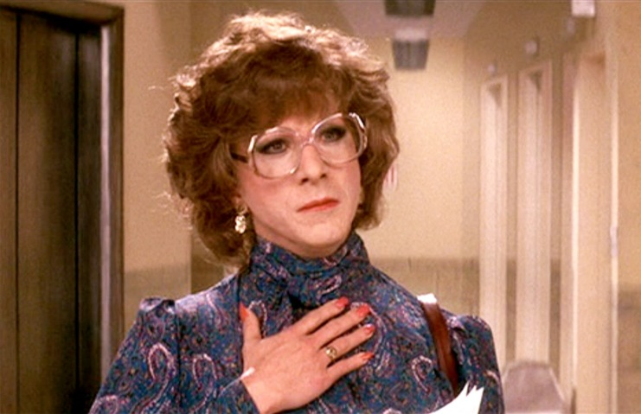
1.2. “Ninguém nasce mulher: torna-se mulher”- Simone de Beauvoir
Compreendendo o conceito de gênero
Cultura
Papéis e modelos de gênero

Slide 8
Gênero: uma definição
Gênero pode ser definido como a apropriação cultural da diferença sexual.
Isso implica dizer que cada cultura/sociedade estabeleceu papéis, funções, características e relações de poder a partir das distinções de natureza sexual. Contudo, essas relações e suas consequências não são naturais e dadas biologicamente como o sexo: são construtos sociais e devem ser tratadas como tal.
Assumindo essa condição podemos perceber que, para além do sexo masculino, feminino ou intersexual há uma multiplicidade de identidades e expressões relativas ao gênero e à sexualidade humana, como veremos a seguir.

Slide 9
Identidade de gênero refere-se à experiência individual de expressar-se em relação às masculinidades e feminilidades, independente do sexo biológico atribuído no nascimento. Isso inclui um sentido pessoal do corpo (que pode envolver, por livre escolha, modificação da aparência ou função corporal por meios médicos, cirúrgicos ou outros) e outras expressões de gênero, inclusive vestimenta, modo de falar e gestualidade. Expressões de gênero - a subjetividade, afetos, processos de apropriação e resistência que compõem a identidade de cada indivíduo produzem uma multiplicidade de identidades e expressões de gênero que fogem ao binarismo homem/mulher cisgênero, ou seja, que se identificam com o gênero atribuído ao sexo de nascença.
Gênero: uma questão de identidade

Slide 10
Cisgêneros/as: pessoas que se identificam com o gênero atribuído ao sexo de nascença.
Transgêneros/as: pessoas que não se identificam com o gênero atribuído ao sexo biológico fazendo um processo de adequação chamado de transição, que pode incluir modificações corporais, alteração de nomes e pronomes correspondentes ao gênero com o qual se identificam, entre outras. Esse grupo inclui travestis e transexuais.

Slide 11
Mulheres e homens trans e travestis devem ser tratados/as com os pronomes correspondentes à identidade de gênero assumida por elas/elas.

Slide 12
Legislações, decretos, portarias e resoluções importantes no Brasil
A Portaria 1707, de 18 de agosto de 2008, que rege o processo transexualizador no Sistema Único de Saúde (SUS), posteriormente substituída pela Portaria Nº 2.803, de 19 de novembro de 2013.
A decisão do Supremo Tribunal Federal (STF) que igualou a união estável homoafetiva à união estável heterossexual, estabelecendo isonomia de direitos (2011).
O Superior Tribunal de Justiça (STJ) decidiu que pessoas trans podem mudar o nome e sexo de suas documentações sem a necessidade de uma cirurgia de redesignação sexual (2017).

Slide 13
Decreto Municipal Rio 33.816/2011
Dispõe sobre a inclusão e uso do nome social de pessoas travestis e transexuais no âmbito da Administração Direta e Indireta.
O Prefeito da Cidade do Rio de Janeiro, no uso das suas atribuições que lhe são conferidas pela legislação, e
Considerando as determinações constantes nos arts. 4º, 5º e § 1º da Lei Orgânica do Município do Rio de Janeiro e as diretrizes do Programa Nacional de Direitos Humanos - PNDH-3;
Considerando o Decreto nº 33.376, de 02 de fevereiro de 2011, que criou, na estrutura organizacional do Gabinete do Prefeito - GBP, a Coordenadoria Especial da Diversidade Sexual - GP/CEDS;
Considerando a necessidade de desenvolver ações afirmativas que promovam a inclusão e proteção à cidadania de pessoas, por conta de sua identidade de gênero.
Decreta:
Art. 1º Fica assegurado, no âmbito da Administração Pública Municipal Direta e Indireta, o uso do nome social adotado por travestis e transexuais.
Parágrafo único. Entende-se por nome social aquele pelo qual travestis e transexuais se identificam e são identificadas em seu meio social;
Art. 2º Os travestis e transexuais deverão manifestar, mediante requerimento, por escrito, seu interesse na inclusão do nome social;
Parágrafo único. No caso de pessoa analfabeta, o servidor municipal que estiver realizando o atendimento certificará o fato, na presença de 2 (duas) testemunhas, mediante declaração;

Slide 14
Art. 3º Poderão fazer uso do direito de inclusão do nome social nos registros escolares internos, por meio de requerimento próprio dirigido à Direção da Escola, os alunos com 18 (dezoito) anos completos.
Parágrafo único. Em se tratando de alunos menores de 18 (dezoito) anos só poderá ser solicitado através de requerimento assinado pelos pais ou representante legal do aluno.
Art. 4º É dever da Administração Pública Municipal Direta e Indireta respeitar o nome social do travesti e do transexual, sempre que houver, usando-o para se referir à essas pessoas, evitando a utilização do respectivo nome civil.
§ 1º Nos crachás, prontuários, listas de presença, ou outro tipo de documento de identificação, deverá ser observado, mediante prévia solicitação na forma do art. 2º, o nome social do travesti e do transexual.
§ 2º Nas hipóteses previstas no parágrafo anterior, quando necessário, o nome civil deverá constar discretamente.
§ 3º Nas manifestações que eventualmente se fizerem necessárias em documentos internos da Administração Pública, relativas às pessoas travestis e transexuais, deverá ser utilizado o termo "nome social", vedado o uso de expressões pejorativas.
Art. 5º Este Decreto entra em vigor na data de sua publicação.
Rio de Janeiro, 18 de maio de 2011; 447º ano da fundação da Cidade.
EDUARDO PAES
(*) Omitido do DO Rio de 19.05.2011

Slide 15
Decreto Estadual RJ 43.065/2011
O GOVERNADOR DO ESTADO DO RIO DE JANEIRO, no uso de suas atribuições constitucionais e legais, nos termos do Processo nº E-23/1000/2011,
CONSIDERANDO:
- que é objetivo da República Federativa do Brasil a Constituição de uma sociedade justa e que promova o bem de todos, sem que existam preconceitos de origem, raça, idade, sexo ou quaisquer outras formas de discriminação;
- que, para a construção de uma política pública estadual de combate à homofobia e a promoção da cidadania da população de lésbicas, gays, bissexuais, travestis e transexuais, é fundamental garantir a consolidação dos direitos LGBT na gestão pública do Estado do Rio de Janeiro;
- que o Governo do Estado do Rio de Janeiro implanta o Programa Estadual Rio Sem Homofobia, criado pelo Decreto Estadual nº 40.822, de 26 de junho de 2007, tendo como um dos seus eixos a capacitação e sensibilização de gestores públicos e construção de uma rede de proteção básica e promoção de ações afirmativas para travestis e transexuais a fim de fomentar sua inclusão social; e
- que as políticas governamentais devem se orientar na promoção de políticas públicas e valores de respeito à paz, à diversidade e a não discriminação por orientação sexual e identidade de gênero.

Slide 16
DECRETA:
Art. 1º - Fica assegurado às pessoas transexuais e travestis capazes, mediante requerimento, o direito à escolha de utilização do nome social nos atos e procedimentos da Administração Direta e Indireta do Estado do Rio de Janeiro.
Parágrafo Único - Entende-se por nome social o modo como as pessoas travestis e transexuais são reconhecidas, identificadas e denominadas na sua comunidade e meio social.
Art. 2º - Todos os registros do sistema de informação, cadastro, programas, projetos, ações, serviços, fichas, requerimentos, formulários, prontuários e congêneres da Administração Pública Estadual deverão conter o campo “Nome Social” em destaque, fazendo-se acompanhar do nome civil, que será utilizado apenas para fins internos administrativos.
Parágrafo Único - A pessoa transexual ou travesti capaz poderá a qualquer tempo requerer inclusão do nome social nos registros dos sistemas de informação, cadastro, fichas, requerimentos, formulários, prontuários e congêneres.
Art. 3º - Nos documentos oficiais ou nos casos em que o interesse público exigir, inclusive para salvaguardar direitos de terceiros, será considerado o nome civil da pessoa travesti ou transexual, podendo fazer-se acompanhar do nome social, se requerido pelo interessado.
Art. 4º - As denúncias referentes à não utilização do nome social pela Administração Pública Direta deverão ser encaminhadas para a Comissão Processante criada pela Resolução SEASDH nº. 310, de 29 de dezembro de 2010, da Secretaria de Estado de Assistência Social e Direitos Humanos, em razão da Lei 3.406/2000.
Art. 5º - Caberá à Secretaria de Estado da Casa Civil estabelecer, no prazo de 120 (cento e vinte) dias, as regras porventura necessárias para a inclusão do campo nome social em todos os formulários e assemelhados utilizados em sistemas de informação e congêneres do Estado, cabendo às demais Secretarias a complementação dessas regras.
Art. 6º - O presente Decreto entra em vigor na data de sua publicação.
Rio de Janeiro, 08 de julho de 2011.

Slide 17
A Lei João Nery (PL 5002/2013) tramita na Câmara dos Deputados desde 2013 e busca garantir à população trans o reconhecimento a sua identidade de gênero. Apresentada pelo Deputado Federal Jean Willys (PSOL/RJ) e baseada na Lei de Identidade e Gênero Argentina (“Ley 26.743”), sua intenção é também minimizar os humilhantes processos necessários hoje para obter documentos com o nome social, como laudos que afirmam a transexualidade ou transgeneridade como transtornos psicológicos.

Slide 18
Quatro novos ambulatórios para travestis e transexuais foram credenciados ao SUS, somando-se aos outros cinco existentes no Brasil. É um avanço digno de aplausos mas insuficiente, lembrar que moramos num país de 200 milhões de habitantes com mais de 5 mil municípios. Os nove centros que estão credenciados pelo SUS funcionam nos seguintes locais: Hospital de Clínicas de Porto Alegre, que pertence à Universidade Federal do Rio Grande do Sul; Hospital das Clínicas de Uberlândia (MG); Hospital Universitário Pedro Ernesto, da Universidade Estadual do Rio de Janeiro; Instituto Estadual de Diabetes e Endocrinologia do Rio de Janeiro; Hospital de Clínicas da Faculdade de Medicina da USP; Hospital das Clínicas de Goiânia, da Universidade Federal de Goiás; Hospital das Clínicas, da Universidade Federal de Pernambuco; Centro de Referência e Treinamento DST/AIDS de São Paulo; CRE Metropolitano, de Curitiba.

Slide 19
Como agir em caso de desrespeito do uso do nome social? O que eu posso fazer no momento, durante e depois?
Como todo ato abusivo praticado por funcionário publico, entenda-se por funcionário publico aquele que se encontra na função publica gratuitamente ou onerosamente, é preciso ser documentado por gravação ou testemunhas.
É importante também que seja registrado uma denuncia formal junto a administração do hospital, por meio de uma descrição de fatos minuciosos como data, funcionário de cometeu o desrespeito ao nome social e descrição dos fatos.
Pode-se ainda fazer uma ocorrência baseada na lei 7741/2015, que qualifica como discriminação negar acesso, dificultar ou retroceder atendimento em qualquer hospital pronto socorro, ambulatório ou similares. O agente que cometer essa falta grave poderá responder a processo administrativo cujas sanções são: advertência, multa, suspensão e cassação da inscrição estatual.
Um exemplo desse caso temos quando o hospital se recusa a aceitar o nome social da paciente transexual e insiste em interna-la na ala masculina, nesse caso existem além da sanções administrativas as cíveis e penais cabíveis.
O primeiro passo fundamental é a emissão de carteira do SUS com nome social, muitas meninas transexuais e travestis ao procurarem o pronto socorro não possuem esse documento e é um documento que já te qualifica dentro do SUS.
Sempre andar com as portaria e decretos, em caso de descumprimento ou desrespeito você pode argumentar e mostrar que conhece dos seus direitos. Por exemplo, o caso mais recorrente é que o médico não quis emitir o exame ou a receita com o nome social, esse procedimento está errado pois pela resolução do nome social é obrigatório o campo nome social em todos formulários, receitas, prontuários e similares.

Slide 20
Não fique calada, se houver resistência, faça a denuncia administrativa e analise um procedimento judicial dependendo do caso, normalmente nos postos e clinicas da família tem assistente social que pode ajudar junto a direção do hospital uma vez que em muitos casos o desrespeito vem por parte de funcionários em casos isolados, é importante denunciar e criar tantos protocolos quanto forem necessários.
Após fazer sua carteirinha com nome social no SUS, vá ao setor que cuida de prontuários e certifique-se que seu nome social está devidamente anotado no prontuário, isso poderá diminuir a possibilidade de chamarem seu nome de registro ” por engano”.
Minutos antes da consulta você pode alertar o funcionário que leva os prontuários de avisar o médico/médica sobre seu nome social.
Essas são algumas atitudes que podem ajudar, mais se isso não funcionar realmente você está diante de transfobia e o procedimento é denuncia, sendo que em casos extremos pode-se chegar a judicialização.
Conclui-se que a luta é diária por direito básico a saúde e respeito dentro do sistema único de saúde, e, havemos de sempre lutar para fazer valer nosso direito, não é caridade é direito.
Maria Eduarda Nogueira

Slide 21
OBRIGADX!!!
JULIO MOREIRA
CONTATOS: 22150844 – 2227286
EMAIL: julio.moreira@hotmail.com

